Slide 1



Tuần
5
VIẾT
CHÍNH TẢ:
Thời khóa biểu

Slide 2



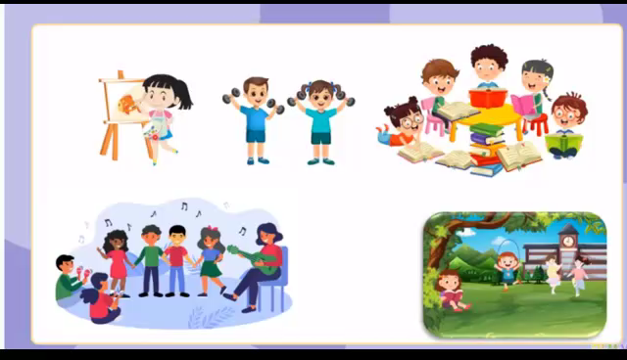

Khởi động

Slide 3
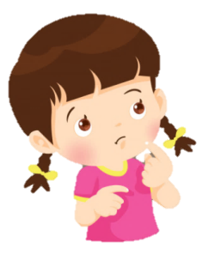




Slide 4


Nội dung bài viết
Thời khóa biểu cho biết điều gì?
Thời khóa biểu cho biết thời gian của từng ngày trong tuần.

Slide 5
Các bạn học sinh thường đọc thời khóa biểu theo trình tự nào?
Các bạn học sinh thường đọc thời khóa biểu theo trình tự thứ -buổi – tiết – môn .

Slide 6
Đoạn văn gồm có mấy câu?
Đoạn văn gồm 3 câu.
Khi viết đoạn văn cần chú ý điều gì?
Khi viết chú ý viết đúng chính tả, các dấu ngắt nghỉ câu.

Slide 7





Luyện viết từ khó
khóa biểu
cột dọc
học sinh
Các con luyện viết từ khó vào vở nháp

Slide 8
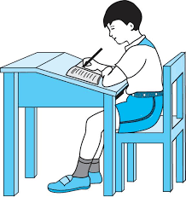
Tư thế ngồi viết
Lưng thẳng.
Không tì ngực xuống bàn.
Đầu hơi cúi.
Mắt cách vở khoảng 25-30cm.
Tay phải cầm bút
Tay trái tì nhẹ lên mép vở để giữ.
Hai chân để song song thoải mái.

Slide 9
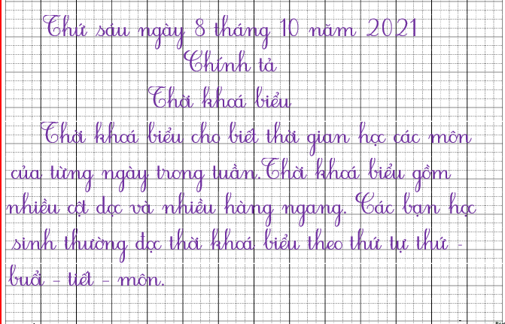
Trình bày bài vào vở chính tả
-Đầu bài cách lề 4 ô.
-Đầu đoạn văn cách lề 1 ô.
- Các chữ đầu mỗi câu viết hoa.

Slide 10
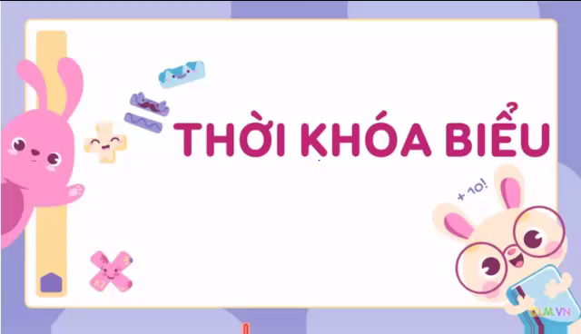
-Các con nhấn dừng video, cách lề 1 ô ghi thứ, ngày...
-Cách 5 ô viết tên môn: Chính tả
- Cách 4 ô viết tên bài viết
Các con nhấn dừng video để nghe cô đọc và viết bài vào vở nhé.

Slide 11
Soát lỗi
Các con nhấn dừng video, quan sát bài mẫu để soát lỗi chính tả.

Slide 12


Bài tập

Slide 13

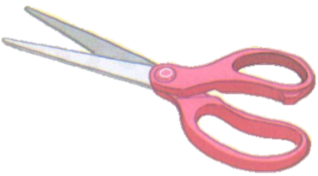
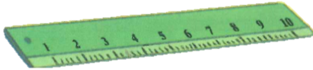
2. Dựa vào tranh, viết tên đồ vật có tiếng chứa c hoặc k
cái kéo
cặp sách
thước kẻ
Các con viết tên đồ vật vào vở nháp.

Slide 14
3. Chọn a hoặc b
Chọn ch hoặc tr thay cho ô vuông.
Mặt trời mọc rồi lặn
Trên đôi chân lon ton
Hai chân trời của con
Là mẹ và cô giáo.
Các con chọn và điền ch/tr vào chỗ trống trong sách giáo khoa.

Slide 15
3. Chọn a hoặc b
b. Chọn v hoặc d tha cho ô vuông
Có con chim vành khuyên nhỏ
Dáng trông thật ngoan ngoãn quá
Gọi dạ, bảo vâng lễ phép ngoan nhất nhà.
Các con chọn và điền v/d vào chỗ trống trong sách giáo khoa.

Slide 16



Củng cố - dặn dò
Chuẩn bị bài tuần sau
Cái trống trường em
Tạm biệt và hẹn gặp lại các con
trong các tiết học sau!

